Slide 1
MEMORIA RAM
Damaris Montoya Ospina
Media técnica

Slide 2
RAM (Random Access Memory) memoria de acceso aleatorio
Es un tipo de memoria de computador a la que se puede acceder aleatoriamente; es decir, se puede acceder a cualquier byte de memoria sin acceder a los bytes precedentes. Esta es un espacio de trabajo, para la CPU, donde se graban los resultados inmediatos de las operaciones que se van realizando.

Slide 3
Memoria de núcleos magnéticos
Fue desarrollada en los años 1.949 a 1952.
Se usó en muchos computadores hasta mediados de los años 70.
Era no volátil.
Era una matriz atravesada por hilos X Y, donde la información se almacenaba en cada intersección XY

Slide 4
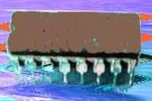
Memoria DRAM Dynamic Random Access Memory
Creada por Intel en 1970
La DRAM 1103 fue la primera que fabricaron
En 1972 fue la más vendida, desplazando la de núcleos magnéticos.
Capacidad 1KByte.
En 1973 se fabricaron de 4KByte.
Venían en formato DIPn

Slide 5
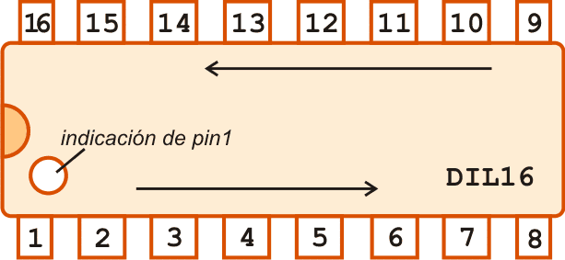
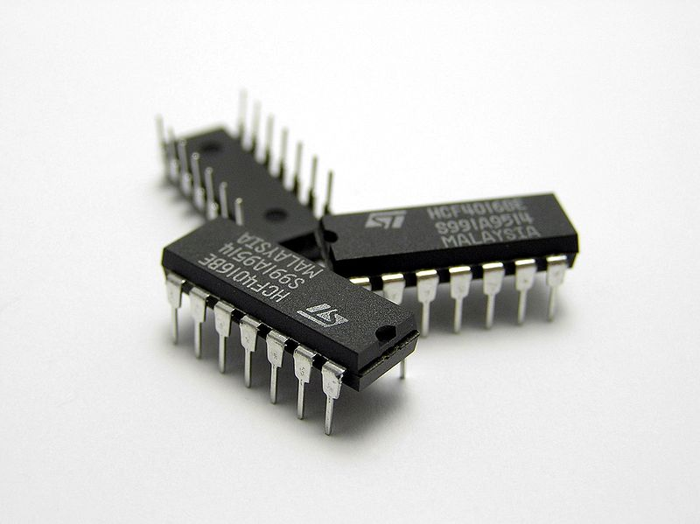
DIPn, o Dual in-line package
Es un bloque con dos hileras paralelas de pines, donde n es el número de pines totales del circuito. La cantidad máxima de pines es de 40.
Fueron fabricados de:
64Kbits, (8KB)
256Kbits y (32KB)
1Mbits (125KB)

Slide 6
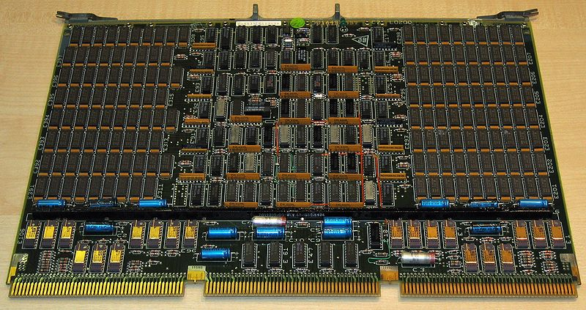
Memoria RAM para un computador VAX a finales de los 70. Los Integrados de memoria están agrupados a la derecha e izquierda

Slide 7
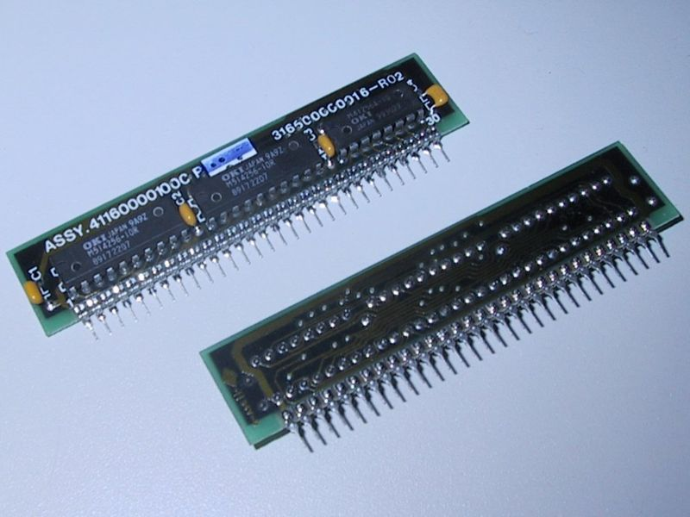
Memoria SIPP Single In-line Pin Package (Paquete de Pines en Línea Simple)
Es un circuito impreso o módulo en los que se montan varios chips de memoria
Tiene 30 pines, que encajan con las ranuras o bancos de conexión en la board.
Los módulos eran de 256Kbytes a 1 Megabytes.
Usada en computadores 286

Slide 8
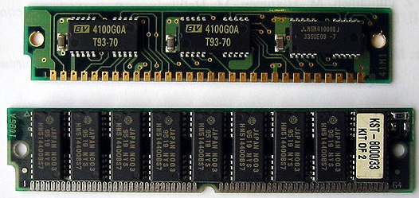
Memoria SIMM (Single In-line Memory Module) Memoria de un solo lado
Módulos de memoria que se insertan en zócalos sobre la board.
Los contactos en ambas caras están interconectados.
Muy populares desde principios de los 80 hasta finales de los 90.
Venían de 30 pines, con capacidades de 256K, 1MB y 4 MB. (Se requerían 4 módulos). Usados en computadores 286, 386 y 486
Luego salieron de 72 pines con capacidades de 1MB, 4MB, 16MB y 32MB. Se requerían 2 módulos). Usada en computadores 586

Slide 9
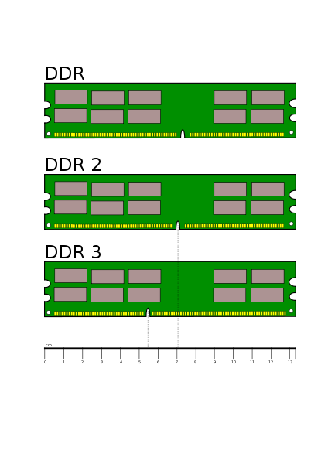
Memoria SDRAM Synchronous Dynamic Random Access Memory
puede aceptar una nueva instrucción antes de que haya terminado de procesar la anterior.
Es más rápida y su fabricación es más barata.
Hay
DDR (Double Data Rate - doble tasa de transferencia de datos). Memoria de doble canal de 256MB hasta 1024MB (1GB). Velocidad de transferencia hasta 3.200Mbits por segundo.
DDR2. Desde 512MB hasta 2048MG (2GB)
DDR3. Desde 1GB hasta 16 GB
DDR5. Usada en tarjetas de video.

Slide 10
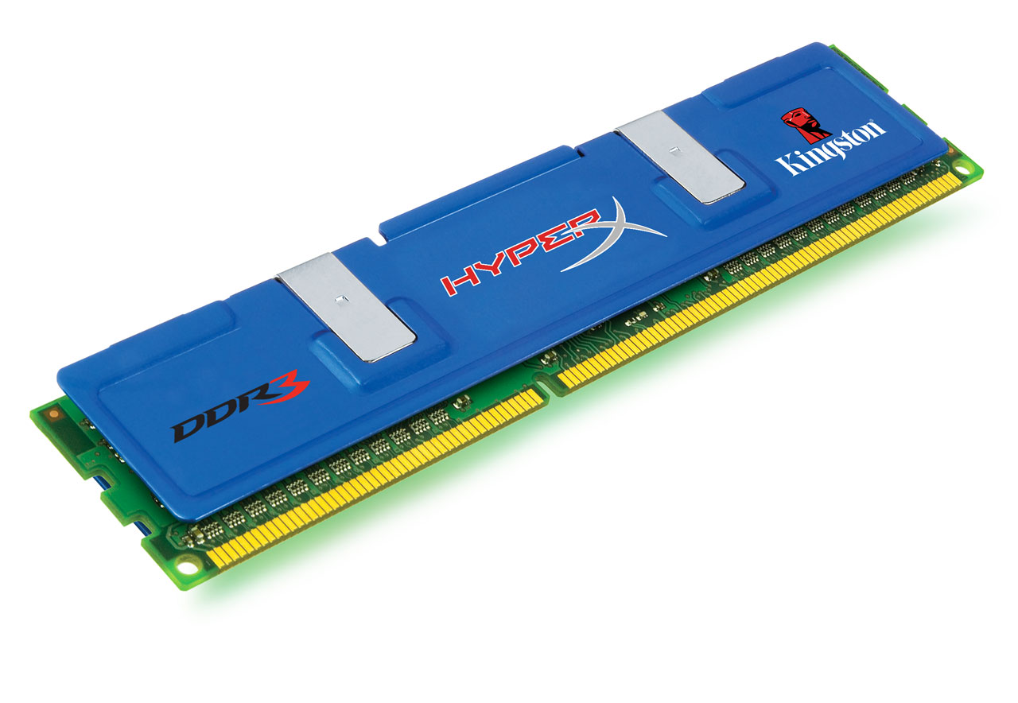
Memoria DDR
Memoria DDR2 de 1GB
Memoria DDR

Slide 11
WEBGRAFÍA
http://es.wikipedia.org/wiki/Memoria_de_toros
http://es.wikipedia.org/wiki/Memoria_de_acceso_aleatorio (consultar mas).
http://es.wikipedia.org/wiki/DIP
http://es.wikipedia.org/wiki/SIPP
http://www.richardcrebeck.com/cclca/mantenimiento/memoria.html
http://www.arielsixto.com.ar/art.php?pg=art92

